Slide 1
Keine überraschende Entwicklung in Ephesus
Apostelgeschichte 19,23-40
Gedanken zum Sonntag der verfolgten Kirche

Slide 2
21. November 2021

Slide 3
Die Trends im Index 2021
Insgesamt wiesen 74 Länder eine extreme, sehr starke oder starke Verfolgung auf. Mindestens 340 Millionen Christen oder 1 von 8 Christen weltweit sind davon betroffen.
Dieses Jahr weisen erstmals alle Länder der Top 50 mindestens «sehr starke» Verfolgung auf; in den Top 12 ist die Verfolgung gar «extrem». Nordkorea ist zum 20. Mal in Folge das Land, in dem es sich als Christ am schlechtesten lebt.

Slide 4
Weltverfolgungsindex 2021 (Auszug)
01 Nordkorea 08 Iran
02 Afghanistan 09 Nigeria
03 Somalia 10 Indien
04 Libyen 11 Irak
05 Pakistan 12 Syrien
06 Eritrea 13 Sudan
07 Jemen

Slide 5
Jesus sagte seinen Jüngern:
„Wenn die Welt euch hasst, dann denkt daran, dass sie mich schon vor euch gehasst hat. Sie würde euch lieben, wenn ihr zu ihr gehören würdet, denn die Welt liebt ihresgleichen. Doch ihr gehört nicht zur Welt; ich habe euch aus der Welt heraus erwählt. Das ist der Grund, warum sie euch hasst.“
^{Johannes-Evangelium 15,18-19}

Slide 6
Keine überraschende Entwicklung in Ephesus
Apostelgeschichte 19,23-40
Gedanken zum Sonntag der verfolgten Kirche

Slide 7
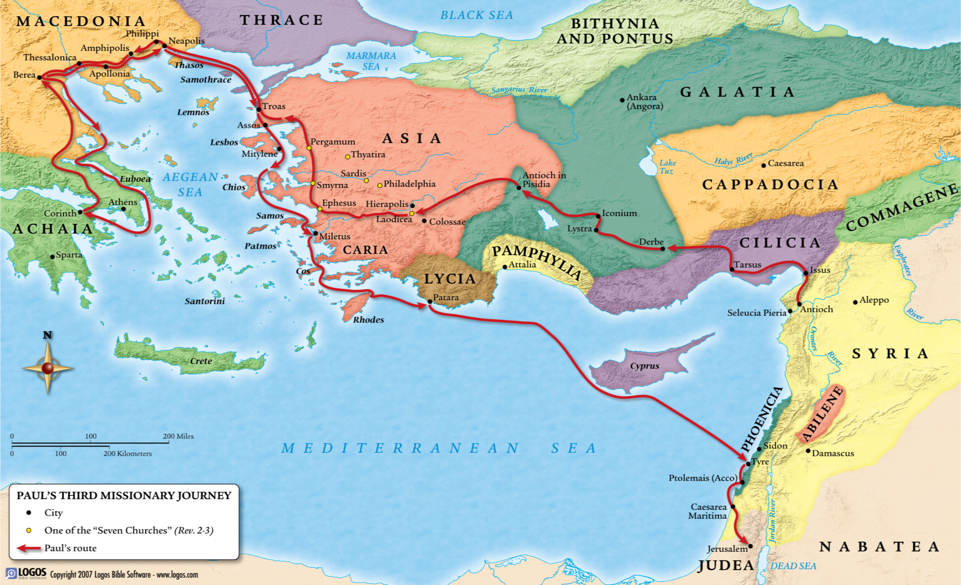

Slide 8
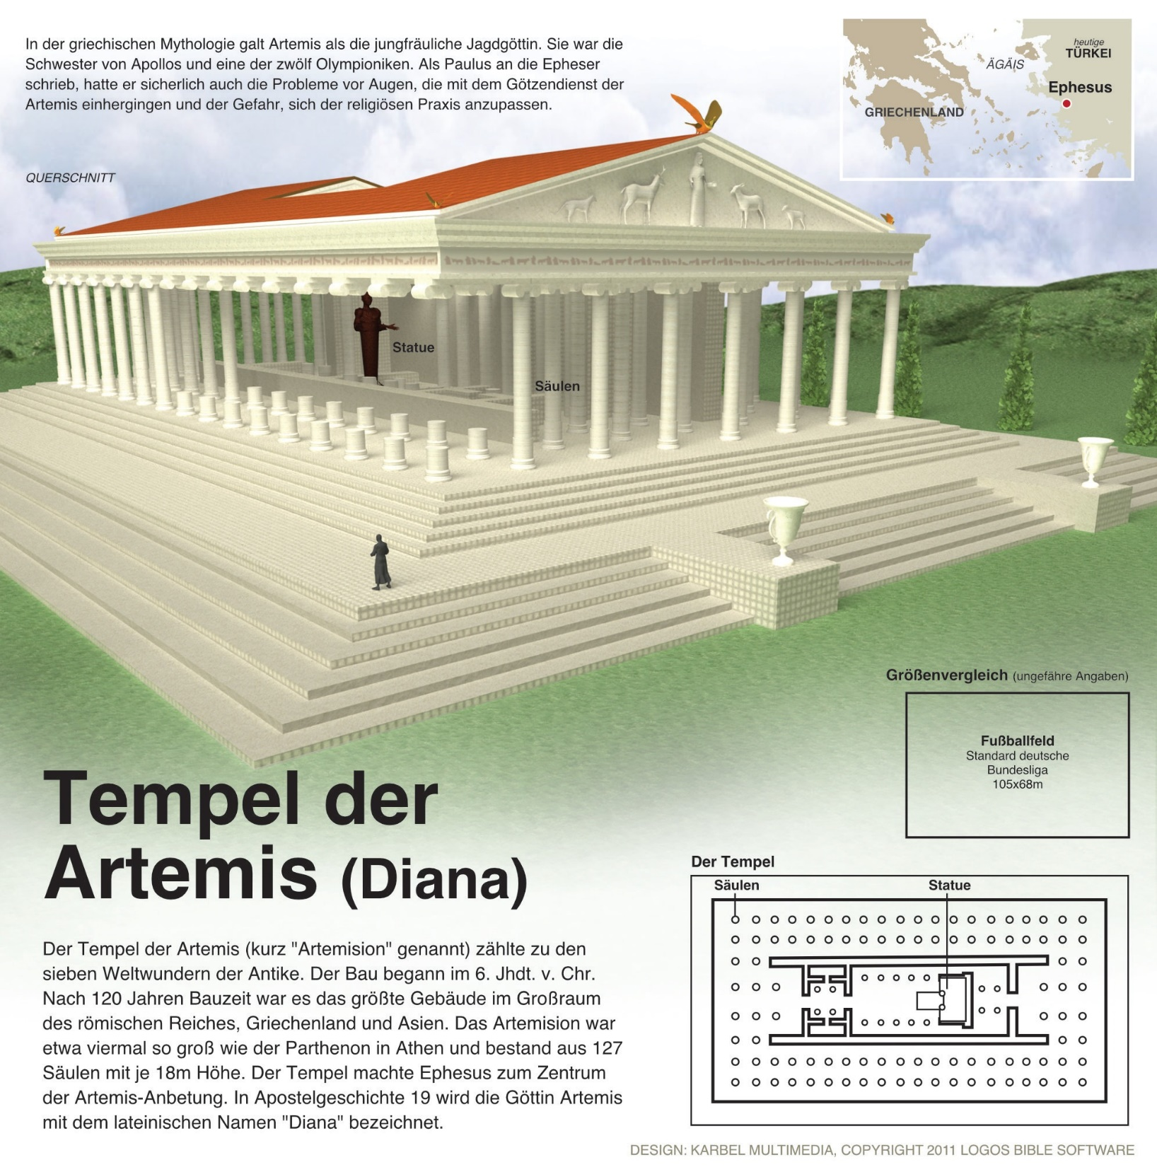

Slide 9
In dieser Zeit kam es wegen der neuen Lehre zu schweren Unruhen in Ephesus.
Apostelgeschichte 19,23

Slide 10
Es gab dort nämlich einen Silberschmied namens Demetrius, der silberne Nachbildungen vom Tempel der Göttin Artemis verkaufte; das brachte ihm und den Handwerkern, die er beschäftigte, einen schönen Gewinn.
Apostelgeschichte 19,24

Slide 11
Dieser Demetrius rief alle, die in diesem Gewerbe tätig waren, zusammen und sagte: »Männer, ihr wisst: Unser ganzer Wohlstand hängt davon ab, dass wir diese Nachbildungen herstellen.
Apostelgeschichte 19,25

Slide 12
Und ihr werdet erfahren haben, dass dieser Paulus den Leuten einredet: ‘Götter, die man mit Händen macht, sind gar keine Götter.’ Er hat mit seinen Reden nicht nur hier in Ephesus Erfolg, sondern fast überall in der Provinz Asien.
Apostelgeschichte 19,26

Slide 13
Es besteht aber nicht nur die Gefahr, dass er unseren Geschäftszweig in Verruf bringt, nein, auch die Achtung vor dem Tempel der grossen Göttin Artemis wird schwinden! Es wird noch dahin kommen, dass die Göttin ihr Ansehen vollständig einbüsst – sie, die heute in der ganzen Provinz Asien und überall in der Welt verehrt wird!«
Apostelgeschichte 19,27

Slide 14
Als die Männer das hörten, wurden sie wütend und riefen: »Gross ist die Artemis von Ephesus!«
Apostelgeschichte 19,28

Slide 15
Die ganze Stadt geriet in Aufruhr und die Leute stürmten ins Theater. Gaius und Aristarch, Reisegefährten von Paulus aus Mazedonien, wurden von der Menge gepackt und mit dorthin geschleppt.
Apostelgeschichte 19,29

Slide 16
Paulus selbst wollte sich der Menge stellen, aber die Jünger liessen ihn nicht aus dem Haus. Auch einige hohe Beamte der Provinz, die ihm freundlich gesinnt waren, warnten ihn durch Boten davor, sich im Theater sehen zu lassen.
Apostelgeschichte 19,30-31

Slide 17
Unter den dort Zusammengeströmten herrschte die grösste Verwirrung. Alle schrien durcheinander und die meisten wussten nicht einmal, worum es ging.
Apostelgeschichte 19,32

Slide 18
Die Juden schickten Alexander nach vorn und einige aus der Menge erklärten ihm den Anlass. Alexander winkte mit der Hand und wollte vor dem Volk eine Verteidigungsrede für die Juden halten.
Apostelgeschichte 19,33

Slide 19
Aber als die Leute merkten, dass er Jude war, schrien sie ihn nieder und riefen zwei Stunden lang im Chor: »Gross ist die Artemis von Ephesus!«
Apostelgeschichte 19,34

Slide 20
Schliesslich gelang es dem Vorsteher der Stadt, die Menge zu beruhigen. »Männer von Ephesus«, rief er, »in der ganzen Welt weiss man doch, dass unsere Stadt den Tempel und das vom Himmel gefallene Standbild der grossen Artemis hütet.
Apostelgeschichte 19,35

Slide 21
Das wird kein Mensch bestreiten! Beruhigt euch also und lasst euch zu nichts hinreissen!
Apostelgeschichte 19,36

Slide 22
Ihr habt diese Männer hergeschleppt, obwohl sie weder den Tempel beraubt noch unsere Göttin beleidigt haben.
Apostelgeschichte 19,37

Slide 23
Wenn Demetrius und seine Handwerker Anklage wegen Geschäftsschädigung gegen jemand erheben wollen, dann gibt es dafür Gerichte und Behörden. Dort können sie ihre Sache vorbringen.
Apostelgeschichte 19,38

Slide 24
Wenn ihr aber irgendwelche anderen Forderungen habt, muss das auf einer ordentlich einberufenen Volks-versammlung geklärt werden.
Apostelgeschichte 19,39

Slide 25
Was heute geschehen ist, kann uns leicht als Rebellion ausgelegt werden. Es gibt keinen Grund für diesen Aufruhr; wir können ihn durch nichts rechtfertigen.« Mit diesen Worten löste er die Versammlung auf.
Apostelgeschichte 19,40

Slide 26
I. Das eigentliche Problem ist nicht die Religion

Slide 27
„Götter, die man mit Händen macht, sind gar keine Götter.“
Apostelgeschichte 19,26

Slide 28
„Paulus hat mit seinen Reden nicht nur hier in Ephesus Erfolg, sondern fast überall in der Provinz Asien.“
Apostelgeschichte 19,26

Slide 29
„Es besteht nicht nur die Gefahr, dass Paulus unseren Geschäftszweig in Verruf bringt, nein, auch die Achtung vor dem Tempel der grossen Göttin Artemis wird schwinden! Es wird noch dahin kommen, dass die Göttin ihr Ansehen vollständig einbüsst – sie, die heute in der ganzen Provinz Asien und überall in der Welt verehrt wird!“
Apostelgeschichte 19,27

Slide 30
»Gross ist die Artemis von Ephesus!«
Apostelgeschichte 19,28

Slide 31
II. Eine Verleumdung genügt

Slide 32
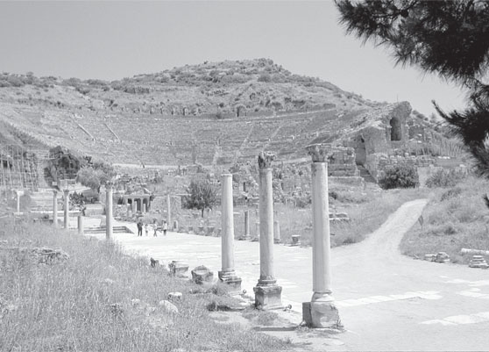
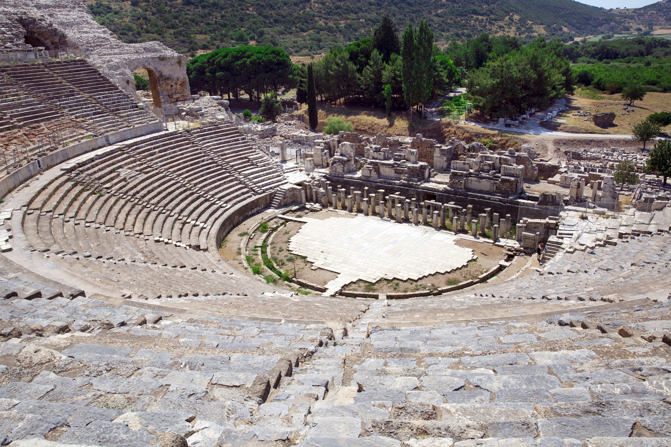

Slide 33
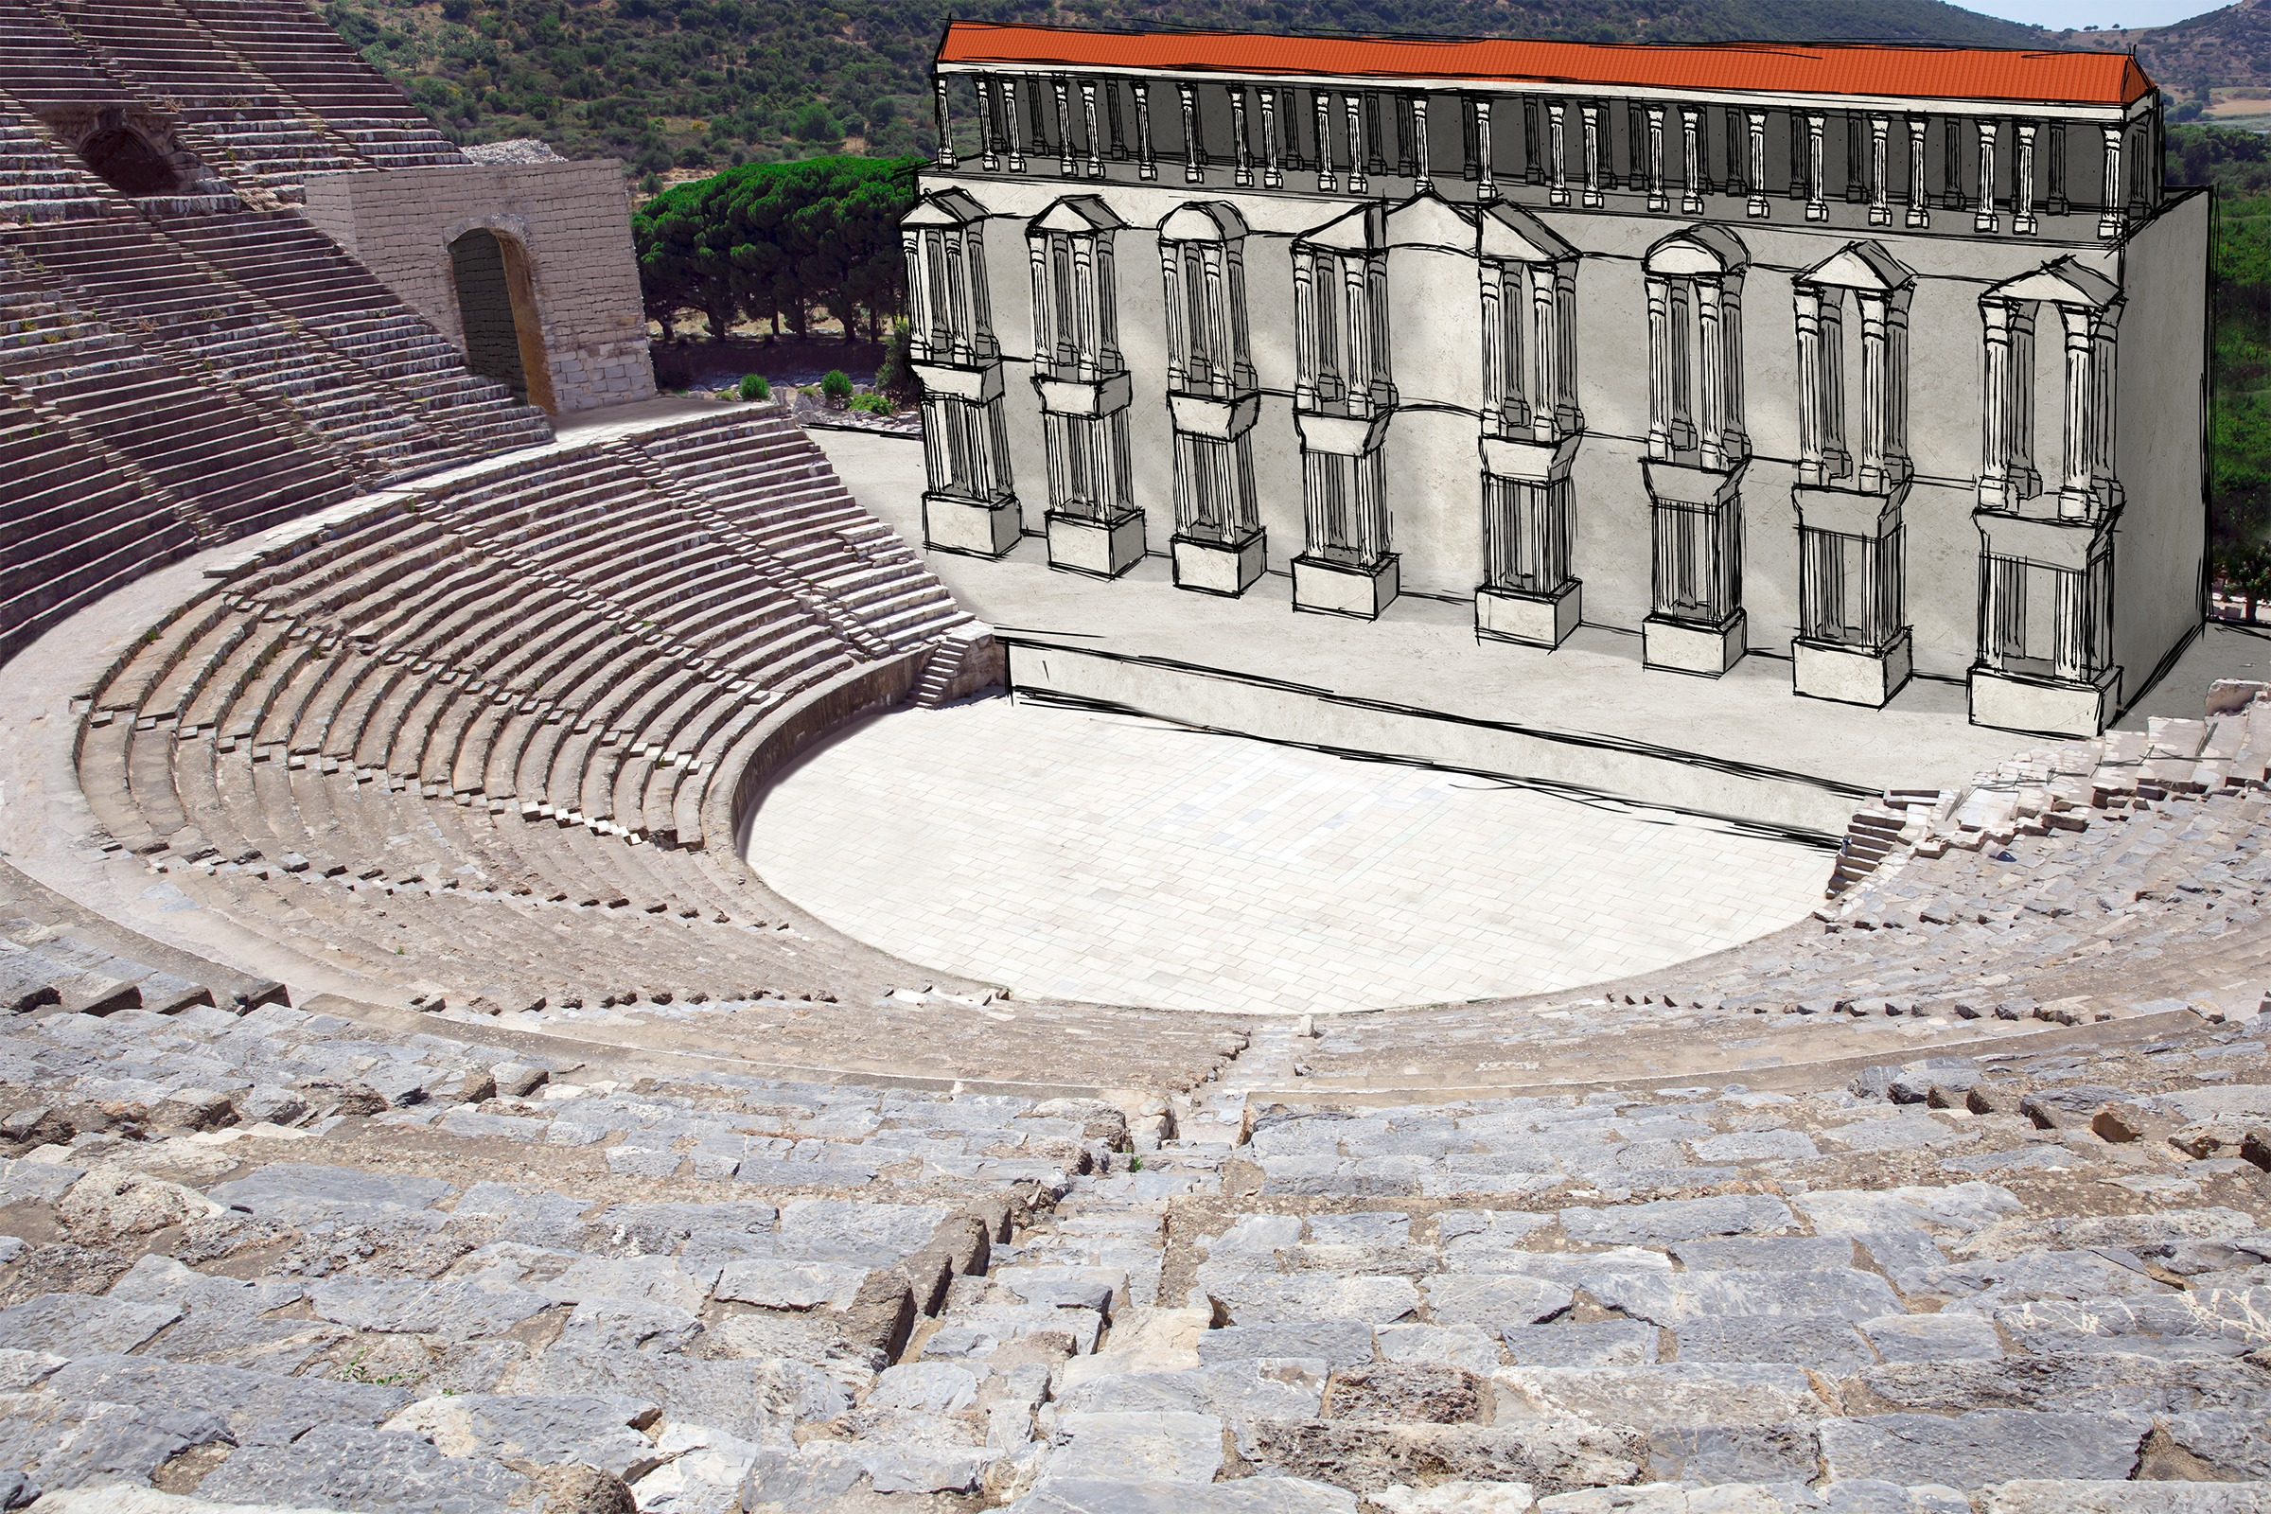

Slide 34
„Auch einige hohe Beamte der Provinz, die ihm freundlich gesinnt waren, warnten ihn durch Boten davor, sich im Theater sehen zu lassen.“
Apostelgeschichte 19,30-31

Slide 35
„Alle schrien durcheinander und die meisten wussten nicht einmal, worum es ging.“
Apostelgeschichte 19,32

Slide 36
„Gewöhnlich seien sie an einem bestimmten Tag vor Sonnenaufgang zusammengekommen und hätten Christus als ihrem Gott einen Wechselgesang gesungen. Durch einen feierlichen Eid hätten sie sich nicht irgendeinem Verbrechen verpflichtet, sondern dazu, keinen Diebstahl, keinen Raub und keinen Ehebruch zu begehen, kein Wort zu brechen, kein zur Verwahrung anvertrautes Gut abzuleugnen.“
Plinius: Der Briefwechsel mit Kaiser Trajan, X,96.7.

Slide 37
„Diejenigen, die hartnäckig darauf beharrten (Christen zu bleiben), liess ich zur Hinrichtung abführen. Denn darüber bestand für mich kein Zweifel: Was es auch sein mochte, das sie zu gestehen hatten – ihr Starrsinn und ihre trotzige Verstocktheit verdienten auf jeden Fall Bestrafung.“
Plinius: Der Briefwechsel mit Kaiser Trajan, X,96.3.

Slide 38
„Das ist Gotteslästerung! Wozu brauchen wir noch Zeugen? Ihr habt ja selbst gehört, wie er Gott gelästert hat.“
Matthäus-Evangelium 26,65

Slide 39
III. Ein exellentes Vorbild

Slide 40
»Gross ist die Artemis von Ephesus!«
Apostelgeschichte 19,34

Slide 41
„Männer von Ephesus, in der ganzen Welt weiss man doch, dass unsere Stadt den Tempel und das vom Himmel gefallene Standbild der grossen Artemis hütet.“
Apostelgeschichte 19,35

Slide 42
„Ihr habt diese Männer hergeschleppt, obwohl sie weder den Tempel beraubt noch unsere Göttin beleidigt haben.“
Apostelgeschichte 19,37

Slide 43
„Gott hat euch zusammen mit Christus lebendig gemacht. Ihr wart nämlich tot – tot aufgrund eurer Verfehlungen und wegen eures unbeschnittenen, sündigen Wesens. Doch Gott hat uns alle unsere Verfehlungen vergeben.“
Kolosser-Brief 2,13

Slide 44
„Den Schuldschein, der auf unseren Namen ausgestellt war und dessen Inhalt uns anklagte, weil wir die Forderungen des Gesetzes nicht erfüllt hatten, hat er für nicht mehr gültig erklärt. Er hat ihn ans Kreuz genagelt und damit für immer beseitigt.“
Kolosser-Brief 2,14

Slide 45
„Gott hat der Welt seine Liebe dadurch gezeigt, dass er seinen einzigen Sohn für sie hergab, damit jeder, der an ihn glaubt, das ewige Leben hat und nicht verloren geht.“
Johannes-Evangelium 3,16

Slide 46
„Was heute geschehen ist, kann uns leicht als Rebellion ausgelegt werden. Es gibt keinen Grund für diesen Aufruhr; wir können ihn durch nichts rechtfertigen.“
Apostelgeschichte 19,40

Slide 47
Schlussgedanke

Slide 48
„Im Übrigen sind Verfolgungen etwas, womit alle rechnen müssen, die zu Jesus Christus gehören und entschlossen sind, so zu leben, dass Gott geehrt wird.“
2. Timotheus-Brief 3,12

Slide 49
„Wir wollen – wie Läufer bei einem Wettkampf – mit aller Ausdauer dem Ziel entgegenlaufen. Wir wollen alles ablegen, was uns beim Laufen hindert, uns von der Sünde trennen, die uns so leicht gefangen nimmt, und unseren Blick auf Jesus richten, den Wegbereiter des Glaubens, der uns ans Ziel vorausgegangen ist. Weil Jesus wusste, welche Freude auf ihn wartete, nahm er den Tod am Kreuz auf sich, und auch die Schande, die damit verbunden war, konnte ihn nicht abschrecken. Deshalb sitzt er jetzt auf dem Thron im Himmel an Gottes rechter Seite.“
Hebräer 12,1-2

